Slide 1

ÇEVRE DUYARLILIĞI ve GELİRİN YEŞİL ÜRÜN SATIN ALMA DUYARLILIĞI ÜZERİNDEKİ ETKİSİ
Arş. Gör. Emre YILDIRIM
Arş. Gör. Merve TÜRKMEN
Sakarya ÜNİVERSİTESİ
11.06.2015

Slide 2

YEŞİL PAZARLAMA
İlk defa Amerikan Pa­zarlama Birliği (AMA) tarafından 1975 yılında düzenlenen “ekolojik pazarlama” seminerinde tartışılmıştır.
Yeşil pazarlama, toplumun beklentileriyle uyumlu, doğal çevreye minimum seviyede zarar verecek şekilde oluştu­rulmuş faaliyetler topluluğudur.
Yeşil pazarlama kavramı bizlere eko, çevre dostu, dünya dostu ve sürdürülebilirlik mesajları vermektedir.

Slide 3

YEŞİL PAZARLAMANIN AMAÇLARI
Tüketicilerde çevreci tutum ve davranışlar geliştirip sürdürmek
Tüketicilerin çevresel ihtiyaçlarını tatmin etmek
Çevre üzerindeki zararlı etkiyi en aza indirmek
Toplumun refahını sürekli iyileştirmeye çalışmak

Slide 4

YEŞİL ÜRÜN
Yeşil ürün, dünyayı kirletmeyen, doğal kaynakları bitirmeyen ve geri dönüştürülebilen ya da muhafaza edilebilen üründür.
Yeşil ürün aynı zamanda çevre dostu ürün olarak da bilinmektedir.
Çevreyle dost ürünler; dayanıklı, zehir içermeyen, kirliliğe neden olmayan, geri dönüşümlü ve çevreye zarar vermeyen üretim yöntemleri ve teknolojileri ile üretilen ürünlerdir.

Slide 5
ÇEVRE DUYARLILIĞI VE YEŞİL ÜRÜN SATIN ALMA DUYARLILIĞI
Çevre duyarlılığı yüksek tüketicilerin bir ürünün fiyatı ne olursa o fiyatı ödemeye razı oldukları görülmektedir (Michaud ve Llerena, 2011).
Başka bir çalışmada ise, tüketicilerin düşük oranda çevre duyarlılığına sahip olduğunu ve işletmelerin de yeşil ürün geliştirilmesine yeteri kadar önem vermedikleri sonucuna ulaşılmıştır (Mayank ve Amit, 2013).
Bununla birlikte literatürde yer alan çalışmalarda bazı tüketicilerin kendilerini çevre dostu olarak algılamalarına rağmen, bu tutumlarını davranışlarına yansıtmadıkları görülmektedir (Nordlund ve Garvill, 2002; Bamberg, 2003; Yıldırım, 2014).

Slide 6

GELİR VE YEŞİL ÜRÜN SATIN ALMA DUYARLILIĞI
Yüksek gelir düzeyine sahip olan tüketicilerin yeşil ürün satın alma konusunda daha istekli oldukları tespit edilmiştir (Quah ve Tan, 2010; Yıldırım, 2014).
Genel eğilimin tüketicilerin yüksek fiyatı ödemeye razı oldukları yönündedir. Fakat yine de satın alma konusunda ürünün fiyatlandırması bir engel teşkil etmektedir.
Üretici işletmeler ürünleri fiyatlandırırken, tüketicilerin gelir durumlarını dikkate almadıkları için ürünlere oldukça yüksek fiyatlandırma yapmaktadır (Dekhili ve Achabou, 2013; Yıldırım, 2014).
Bu durum da çevre duyarlılığı ve yeşil ürün satın alma duyarlılığı arasında ilişkinin süreklilik arz etmemesine yol açmaktadır (Dipietro vd., 2013).

Slide 7

TASARIM VE YÖNTEM
Sakarya Üniversitesi 2013-2014 eğitim-öğretim yılı bahar dönemi
Örneklem çerçevesi; ana kampüste yer alan fakülteler
Kolayda örnekleme yöntemi
481 anket (-49 hatalı ve eksik doldurulmuş)

Slide 8
TASARIM VE YÖNTEM
Yeşil ürün satın alma duyarlılığı ölçeği (Keleş, 2007);
S.1 ve S.3: (Keleş, 2007)
S.2: Sanjay K. Jain ve Gurmmet Kaur (2004)
S.4 ve S.6: Robert D. Straughan ve James A. Roberts (1999)
S.5: Yeonshin Kim ve Sejung Marina Choi (2005)
Çevre duyarlılığı ölçeği; (1: çok duyarsız....5: çok duyarlı)
Bütçe; sürekli ölçek (200-1000TL arasında 50TL’lik artış)

Slide 9
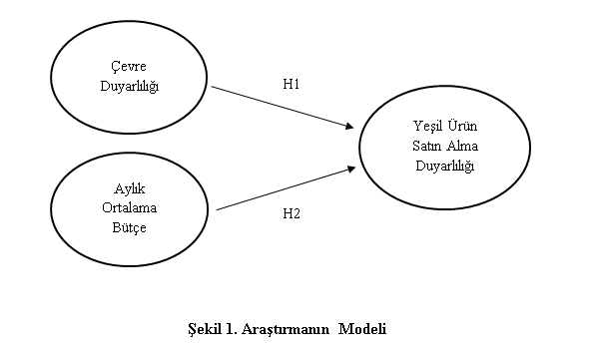
HİPOTEZLER ve ARAŞTIRMA MODELİ
H₁: Çevre duyarlılığının yeşil ürün satın alma duyarlılığı üzerinde pozitif yönde bir etkisi vardır.
H₂: Aylık ortalama bütçe miktarının yeşil ürün satın alma duyarlılığı üzerinde pozitif yönde bir etkisi vardır.

Slide 10
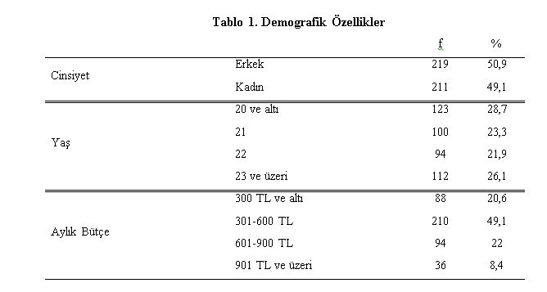
DEMOGRAFİK ÖZELLİKLER

Slide 11
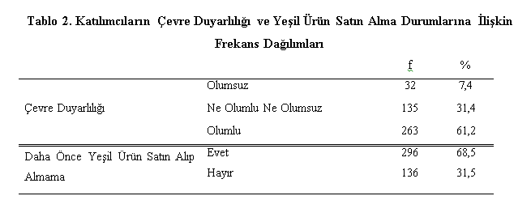
ÇEVRE DUYARLILIĞI ve YEŞİL ÜRÜN SATIN ALMA DURUMLARINA İLİŞKİN FREKANS DAĞILIMLARI

Slide 12
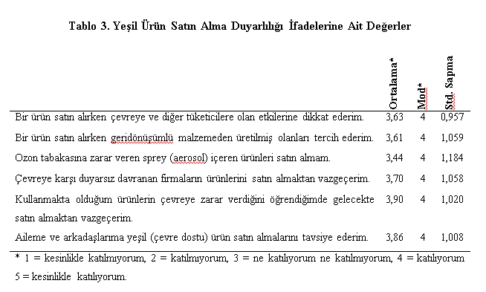
YEŞİL ÜRÜN SATIN ALMA DUYARLILIĞI

Slide 13
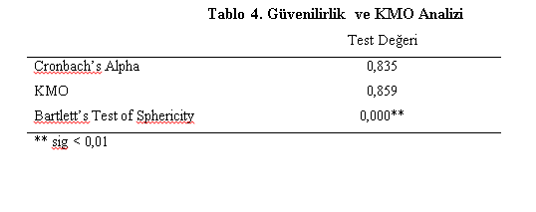
GÜVENİLİRLİK VE KMO ANALİZİ

Slide 14
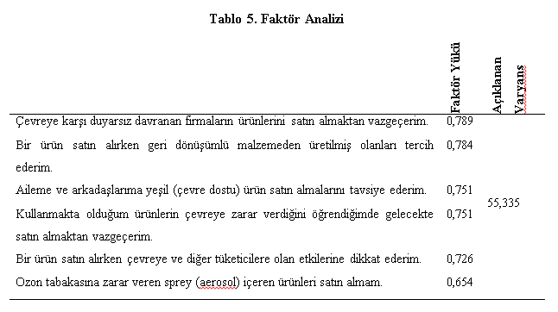
FAKTÖR ANALİZİ

Slide 15
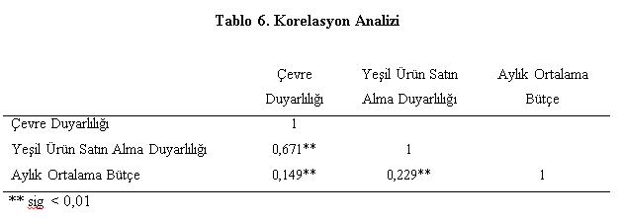
KORELASYON ANALİZİ

Slide 16
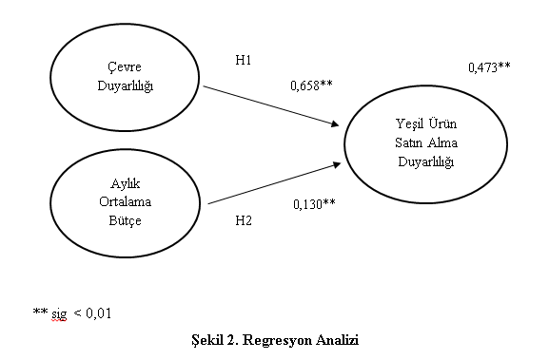
REGRESYON ANALİZİ

Slide 17
SONUÇ VE ÖNERİLER
Tüketiciler, çevre duyarlılıklarının artmasıyla birlikte yaşam tarzlarını ve satın alma kararlarını düzenlemektedir.
Gelir ile yeşil ürün satın alma duyarlılığı ilişkisi ile gelir düzeyi arttıkça yeşil ürün satın alma istekliliği de artmaktadır.
Bu durumu davranışa dönüştürmeyen tüketicilerin varlığı düşünüldüğünde;
Tüketicilerin küçük yaşlardan itibaren eğitim kurumları ve STK’lar aracılığı ile bilinç düzeylerinin arttırılması
İşletmelerin fiyatlandırma stratejilerini düzenlemesi hedeflenmektedir.

Slide 18
KISITLAR
Sakarya Üniversitesi örneklemi genişletilebilir.
Demografik özelliklerden sadece gelir boyutunun ele alındığı bu çalışma yaş boyutu da dikkate alınarak tekrardan incelenebilir.

Slide 19
BİZİ DİNLEDİĞİNİZ İÇİN
TEŞEKKÜR EDERİZ...

